Slide 1
8 - 6
وحدات الكتلة المترية

Slide 2
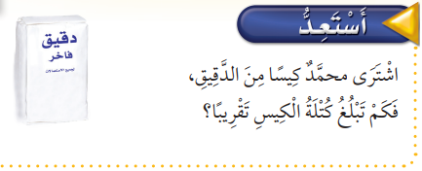
فكرة الدرس
أقدر الكتلة وأقيسها بالجرام وبالكيلو جرام
المفردات
الكتلة
الجرام ( جم )
الكليوجرام ( كجم )

Slide 4
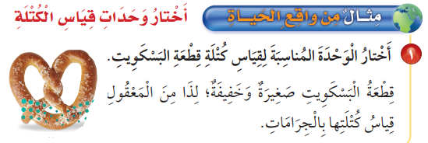

Slide 5
